Slide 1

Utbildning i Laget.se
2025-03-11 kl.18.00 – 19:30

Slide 2
Agenda
Valbo FF’s hemsida och dokument
Lagets egna sida
Medlemsregister
  Lägga till medlem
  Koppla föräldrar
  Kontrollera status/betalning
Aktiviteter
  Importera serie
  Lägga upp träningar
  Ej LOK-aktiviteter
  Närvarorapportering
Prenumerera på kalender
Göra utskick
Lägga upp nyheter
Support
Övriga frågor

Slide 3
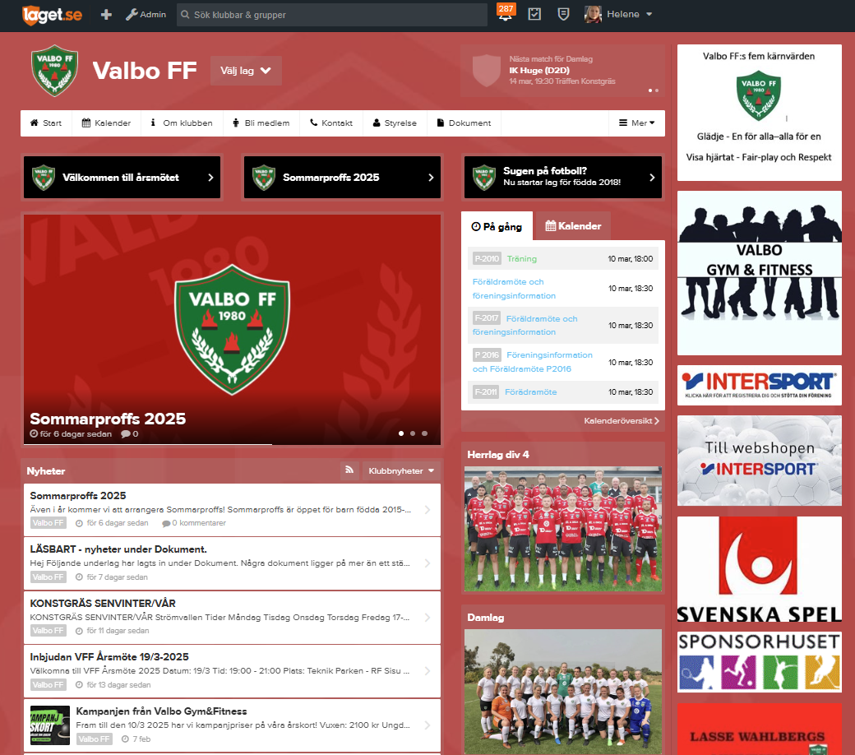

Slide 4
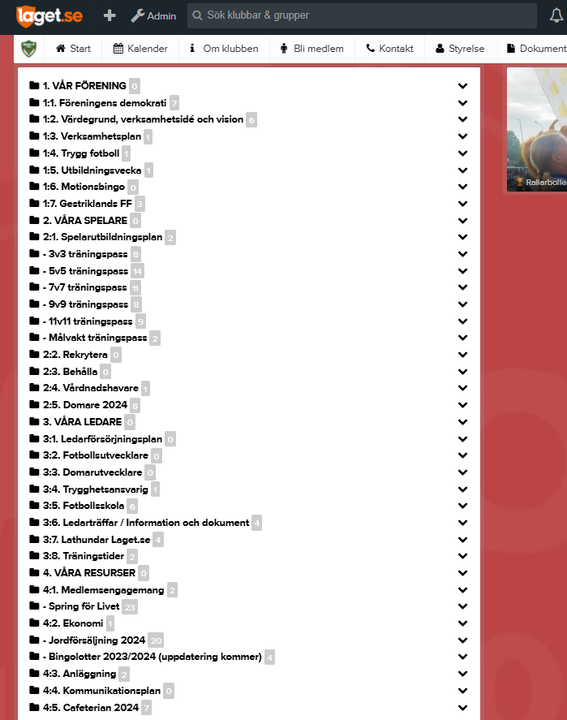

KVALITETSKLUBB

Slide 5
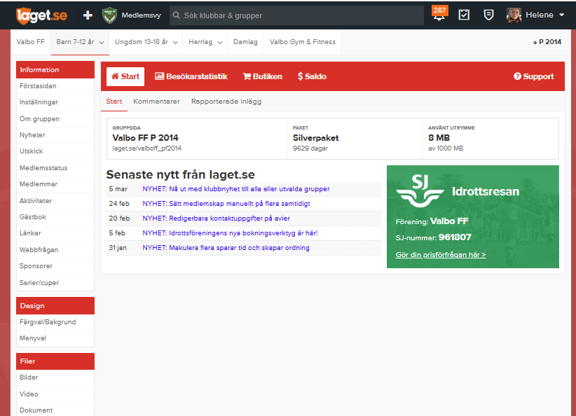
Lagsidan
Lägg upp nyheter eller göra utskick
Se att avgifter är betalda
Uppdatera medlemslistan
Lägg in aktiviteter/ träningar
Importera matchschemat
Lägga in egna dokument, ex fikaschema

Slide 6
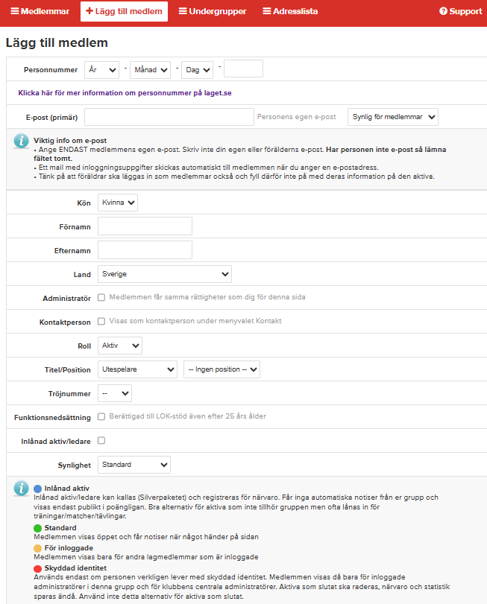
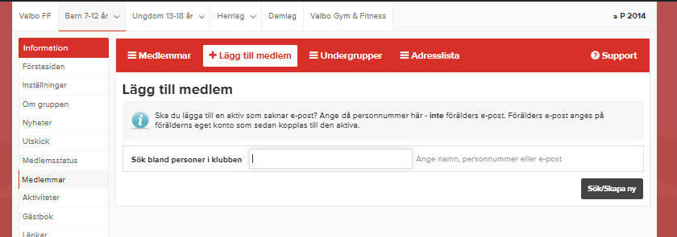
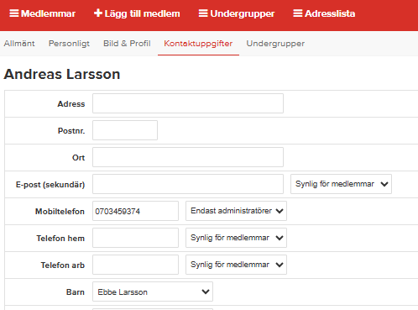
Medlemsregister
1. Sök på personnummer eller namn för att inte riskera att lägga upp dubletter.
2. Uppdatera korrekt info.
OBS! Lägg aldrig förälders e-post på barnet, lämna hellre tomt.
3. Förälder läggs som egen medlem och ska kopplas ihop med barnet.

Slide 7
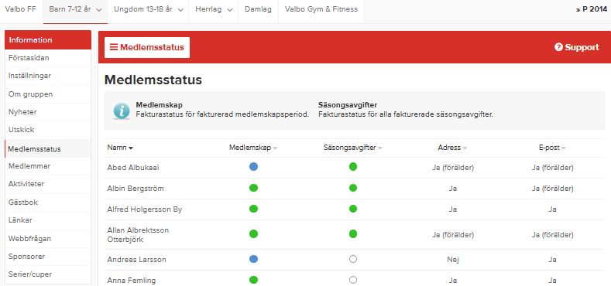
Medlemsregister
Hjälp gärna till att kontrollera att avgifter betalas. Medlemsskap betalas för alla aktiva barn och ledare (familjemedlemsskap finns).
Säsongsavgift betalas av alla aktiva barn.
Eftersom säsongsavgifterna ännu inte fakturerats är det 2024-års status som syns.
Vitt = ingen faktura skickad
Grönt= betalt
Blått= faktura utställd men ännu ej betald
Rött= faktura är förfallen

Slide 8
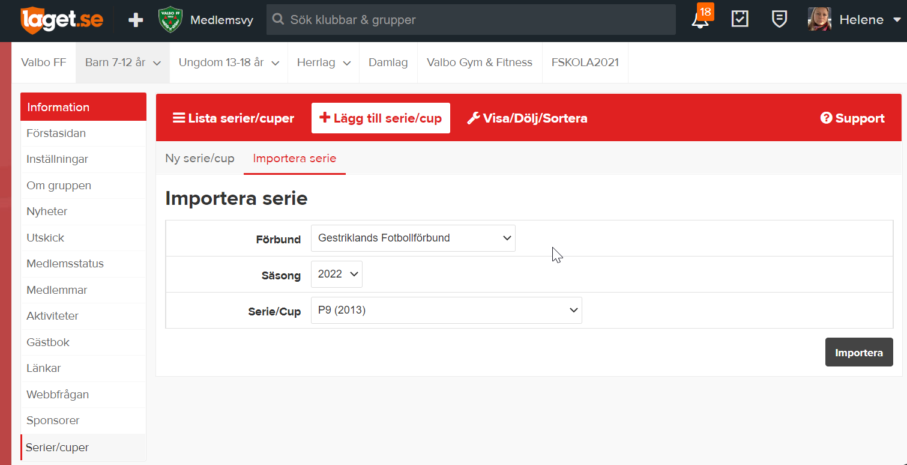
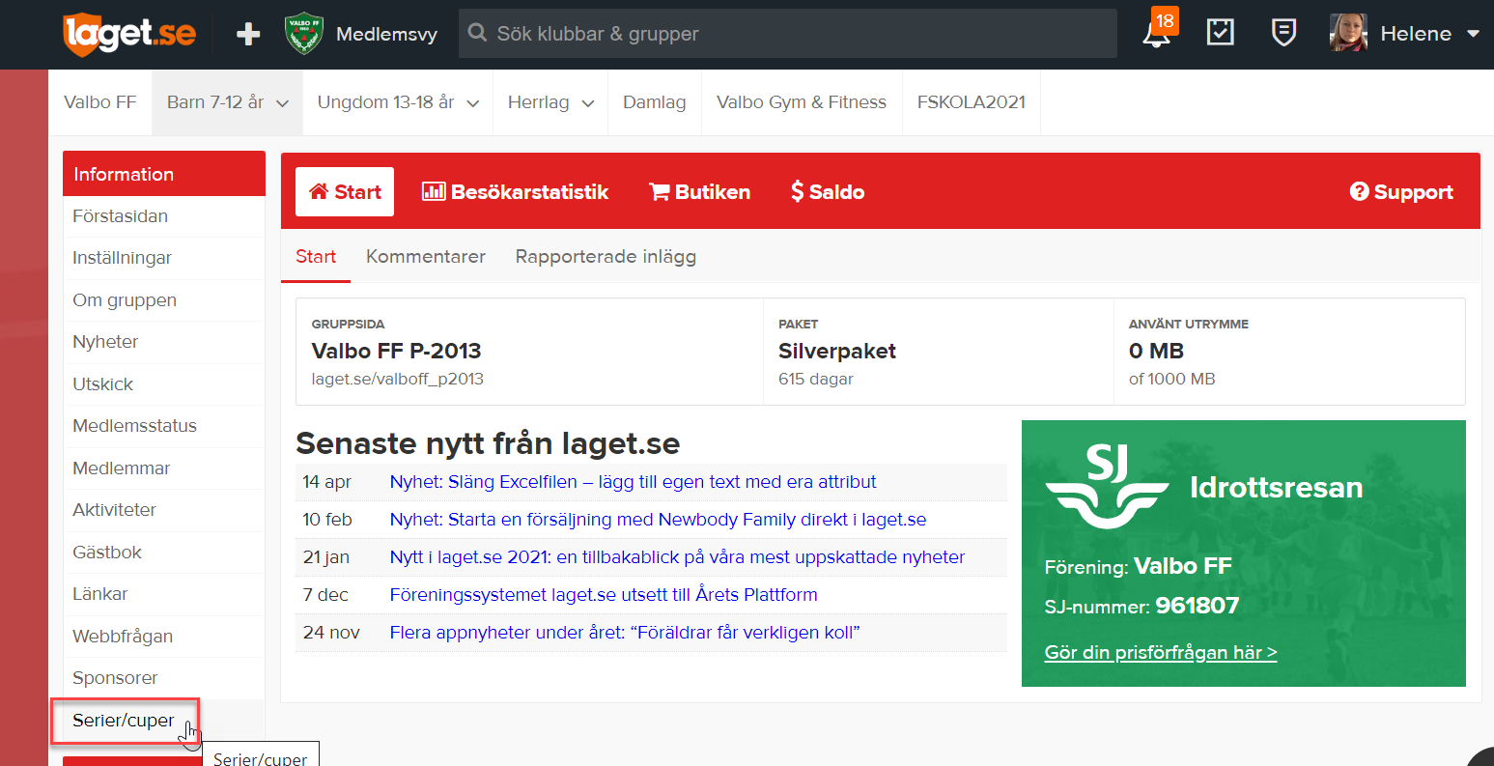
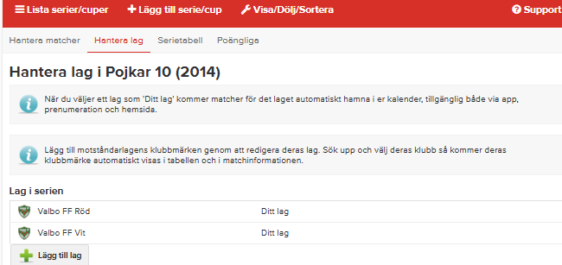
Aktiviteter
Importera serie
Administratörsvy på er lagsida.
Tryck på serier/cuper i vänstermenyn
Tryck på knappen nere till höger ”Importera”.
Gå sedan in I menyn “hantera lag” och klicka på att Valbo FF är ert lag.
Nu ska serien synas i er kalender och ni kan kalla till matcher mm. Om schemaändringar görs i Fogis kommer detta att uppdateras i er kalender med automatik.
Tryck på +Lägg till serie/cup, sedan Importera serie och sedan letar ni upp den serie ni är med i. Om det är flera, t ex serie och GFF-cup upprepa proceduren för varje serie som ska imorteras.

Slide 9
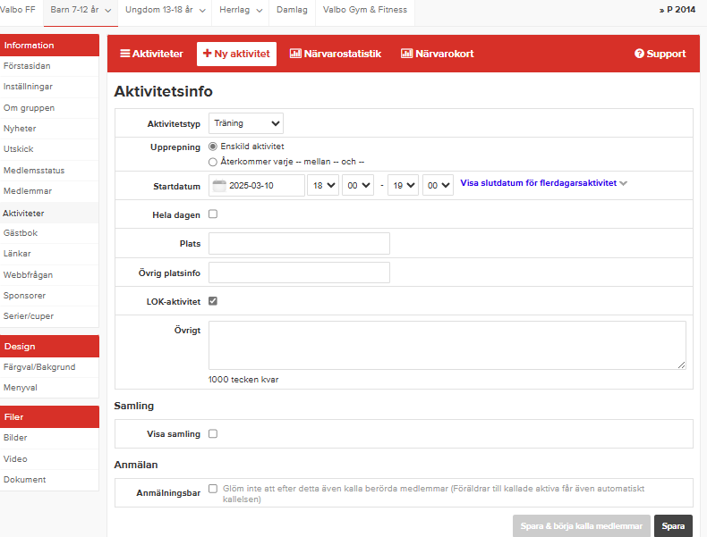
Aktiviteter
Lägga upp träningar och övriga aktiviteter
Aktivitetstyp
Återkommande
Övrig info
LOK-aktivitet = minst 45 minuter och fysisk aktivitet, annars ta bortbocken
Lägg in samling och gör den anmälningsbar, speciellt viktigt vid matcher.
Skicka kallelser, kan välja alla eller vissa, även ledare.

Slide 10
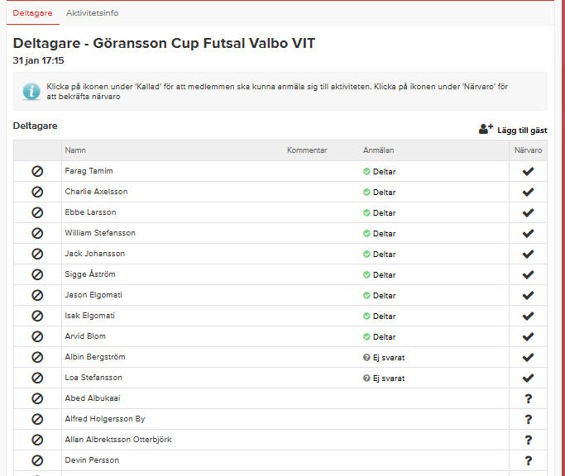
Aktiviteter
Närvarorapportera
Viktigt att närvarorapportera alla LOK-aktiviteter.
Både barn och ledare ska närvarorapporteras.
Om man tillfälligt lånat in en spelare från ett annat lag kan man lägga till en gäst.

Slide 11
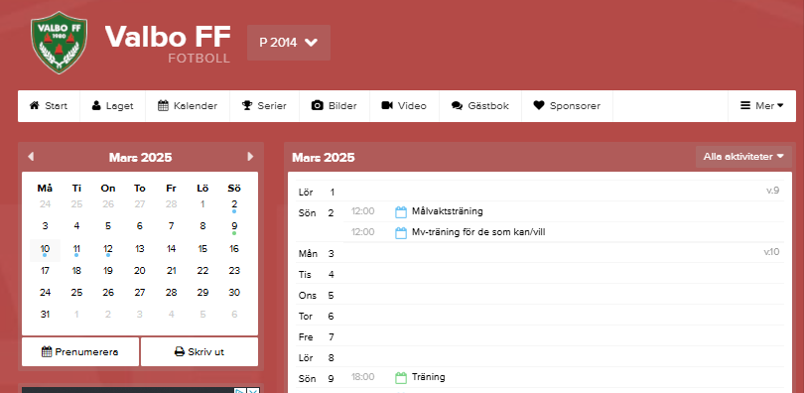
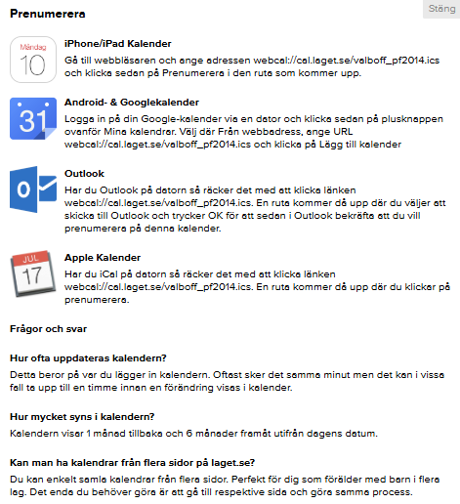
Kalendern
Alla aktiviteter kommer in i lagets kalender.
Man kan prenumerera på kalendern och få in den i sin egen på telefon eller dator.
Välj kalender beroende på behov.

Slide 12
Lagsidan
Lägg upp nyheter eller göra utskick
Se att avgifter är betalda
Uppdatera medlemslistan
Lägg in aktiviteter/ träningar
Importera matchschemat
Lägga in egna dokument, ex fikaschema

Slide 13
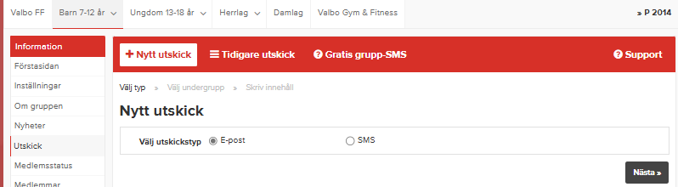
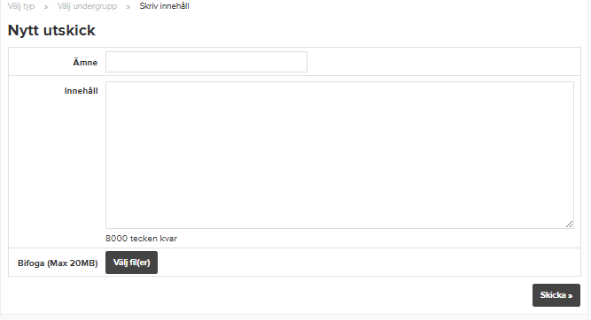
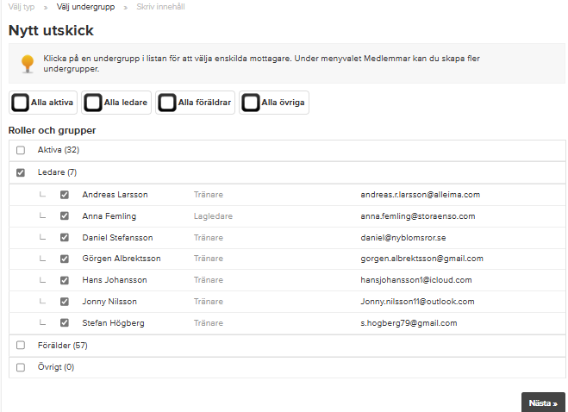
Utskick
Om man skapar en SMS-grupp tror jag det är max 50 personer.
Välj alla i en grupp eller bocka bara för vissa personer.
Skriv meddelande, filer kan skickas med.
Skicka meddelandet.
Tidigare utskick kan också ses.

Slide 14
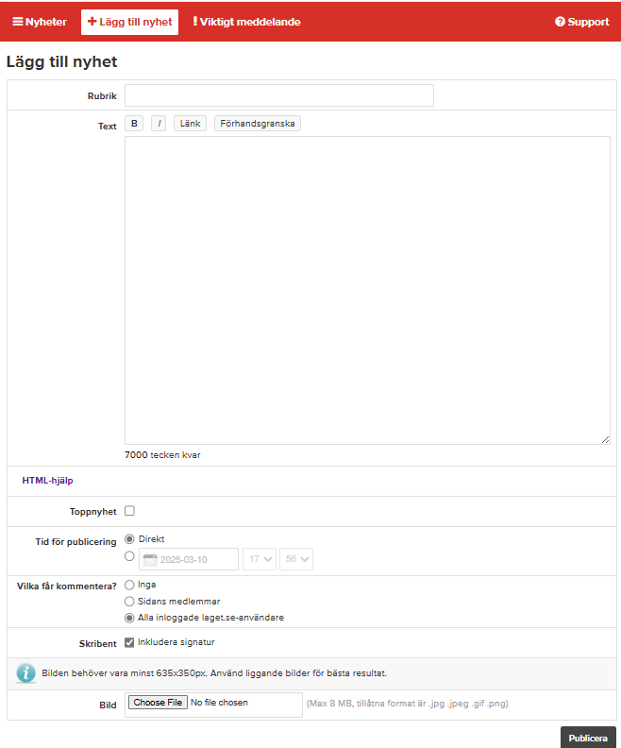
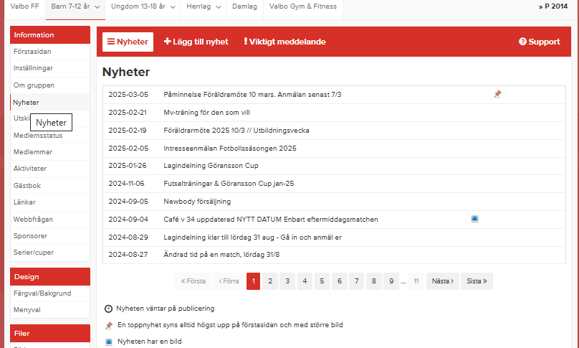
Nyheter
Lägg till nyhet.
Skriv rubrik och meddelande. Web länkar kan infogas.
Fyll i relevant information.
Vissa typer av bilder kan läggas med, men inte filer.
Publicera.

Slide 15
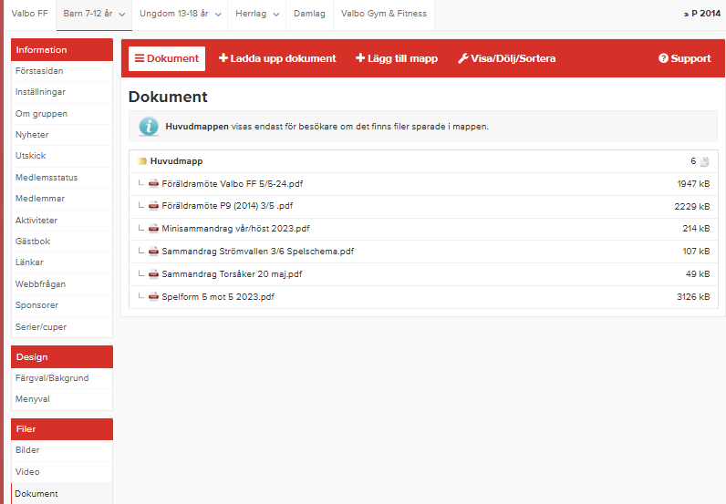
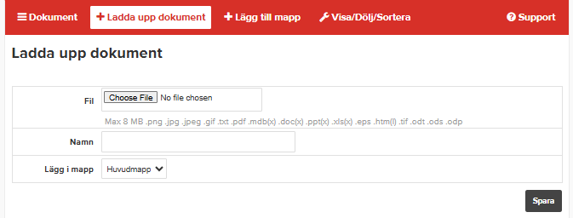
Lägga upp Dokument
Välj en fil som du har sparad
Döp filen
Lägg in i lämplig mapp

Slide 16
Lagsidan
Lägg upp nyheter eller göra utskick
Se att avgifter är betalda
Support
Här finns mycket hjälpinformation.
Uppdatera medlemslistan
Lägg in aktiviteter/ träningar
Importera matchschemat
Lägga in egna dokument, ex fikaschema

